Slide 1
Космологические концепции естествознания.
Лекция

Slide 2
Масштабы и состав Вселенной. Астрономические единицы расстояний.
1 а.е. (астрономическая единица) – среднее расстояние от Земли до Солнца, составляющее 149 600 000 км
Световой год – 63 240 а.е. = 9,5 *10¹⁵ м. - определяется расстоянием, которое проходит свет за один год (около 10 трлн. км.).
3. 1пс (парсек) – 31*10¹⁵ м.
Временные интервалы.
Время обращения Земли вокруг Солнца – 1 год.
Сутки – один оборот Луны с запада на восток.

Slide 3
Туманности
Газопылевые облака – туманности, служат источником вещества для образования для образования новых звезд и местом, где рассеивается прах умерших звезд. Туманности светят отраженным светом ближних звезд или излучают свет звезд, расположенных внутри их. Но существуют и темные туманности, которые вообще не светятся , а видим мы их потому, что они закрывают свет расположенных за ними ярких звезд и ярких туманностей. Если поместить наблюдателя внутрь туманности, то он увидит пустое пространство, т.к. туманности сильно разрежены.
Эмиссионная туманность Орла (7000 световых лет) является своеобразной фабрикой звезд. Длина столба туманности 9,5 св.года. Под действием излучения молодых горячих звезд тонкие части туманности испарились и остались лишь комковатые области – пальцы. Из-за высокой плотности некоторых фрагментов пальцев они под действием собственного тяготения сжимаются, выделяются из общей структуры, образуя коконы, из которых рождаются звезды.
Туманность Улитка – пример одной из ближайших к нам планетарных туманностей. Такая туманность возникает, когда умирает маломассивная звезда. В конце жизни звезда сдувает свою атмосферу, образуя что-то вроде гигантского кольца дыма. Газ светится до тех пор, пока его освещает излучение умирающей звезды. Но по мере расширения туманность становится все тусклее и исчезает спустя примерно 10 000 лет.

Slide 4
Туманность Орла
Туманность Улитка

Slide 5
Кометы
Эти небольшие ( диаметром всего несколько километров) глыбы из льда и камней остались бы невидимы земному наблюдателю, если бы не их яркие хвосты, которые тянутся на миллионы км. Они состоят из газа и пыли, которые улетучиваются с поверхности кометы, когда она нагревается приближаясь к Солнцу. При удалении кометы от Солнца по вытянутой эллиптической орбите, ее хвост постепенно исчезает. В результате многократного прохождения кометы через область, прогреваемую солнечными лучами, ее ледяное ядро полностью испаряется. У многих комет бывает два слегка расходящихся хвоста: сияющий собственным голубым светом газовый и пылевой, который светит отраженным солнечным светом.
Космический аппарат «Стардаст» был запущен НАСА в 1999 г. с целью пролететь сквозь хвост кометы Вильда-2 и доставить на Землю контейнер с кометной пылью. Аппарат встретился с кометой в 2004 г., а в 2006 контейнер был успешно доставлен на Землю.

Slide 6
Метеоры и метеориты.
«Падающие звезды». Маленькие метеорные частицы и частицы кометной пыли иногда попадают в земную атмосферу.
Космические тела, которые не успевают испариться в атмосфере и достигают поверхности земли, - называются метеоритами.
Виды метеоритов: в зависимости от химического состава метеориты подразделяются на три вида: железные (чаще всего главными составляющими являются железо и никель), каменные и железокаменные.

Slide 7
Звездная форма бытия космической материи. (97% массы Млечного пути).
Звезды – космические тела, состоящие из сильно ионизированного газа, в которых вся энергия, высвобождаемая при термоядерных реакциях, излучается через звездную атмосферу в космос.. Давление газа внутри звезды уравновешивает вес ее внешних слоев.
Звезды
Переменные
Нестационарные
Красные карлики
Нейтронные
Кратные
Двойные
Красные гиганты
Пульсары
Новые
Спектрально-двойные
Белые карлики
Квазары
Сверхновые
Черные дыры

Slide 8
Звезды.
Звезды – яркие светящиеся газовые шары, цвет которых зависит от их температуры. Размеры звезд тоже сильно отличаются: от крошечных нейтронных - до сверхгигантов, которые в сотни раз больше Солнца.
Карликовые звезды, находящиеся в самой длительной стадии жизни, когда энергия вырабатывается в ходе ядерных реакций.
Красные карлики – звезды с низкой светимостью и температурой. Это самый многочисленный тип звезд во Вселенной. Белые карлики – это мертвые, сильно сжавшиеся ядра старых звезд, образуются после превращения звезды в красного гиганта. Ядра некоторых белых карликов, возможно, состоят из кристаллического углерода, или алмаза.
Гиганты и сверхгиганты – это состарившиеся звезды, которые раздулись до размеров, в десятки и сотни раз превышающих размеры нормальной звезды. Цвет многих гигантов красный, но встречаются и голубые гиганты. Сверхгиганты – самые большие звезды с высокой светимостью.
Ядро сверхгиганта очень мало по сравнению с размерами всей звезды. Перед коллапсом и вспышкой сверхновой в разных его слоях происходит термоядерное сгорание разных химических элементов. Более тяжелые элементы накапливаются в ядре.

Slide 9
Солнце Тип: желтый карлик главной последовательности. Диаметр 1 392 000 км
Сириус В Тип: белый карлик . Диаметр 1% диаметра Солнца.
Бетельгейзе Тип: красный гигант. Диаметр 800 диаметров Солнца.
Проксима Центавра Тип: красный карлик (относится к самому распространенному типу звезд) – ближайшая к Солнцу звезда (4,2 св. года). Светимость в 20 000 раз меньше солнечной, а размер в 7 раз меньше размера Солнца

Slide 10
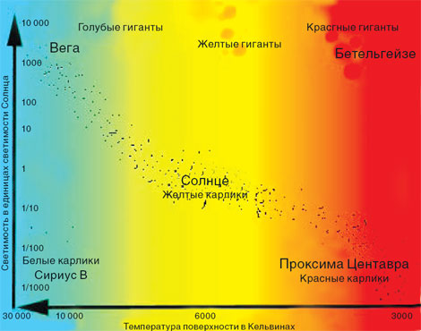

Slide 11
Звездные рекорды.
Ближайшая (4,22 св. года ) звезда после Солнца – Проксима Центавра.
Самая крупная из известных звезд – VY Большого Пса. Ее диаметр в 1800 – 2100 раз превосходит солнечный. Если бы ее поместили в центр Солнечной системы, то ее поверхность оказалась бы почти у орбиты Сатурна. Внутри нее поместилось бы 8 млрд. звезд размером с Солнце.
Самая горячая звезда – белый карлик из планетарной туманности NGC 2440. Температура поверхности достигает 200 000⁰С - в 30 раз выше, чем на поверхности Солнца.
Самая холодная – красный карлик Глизе 105С. Температура на его поверхности – 2 300⁰С. Коричневые карлики еще холоднее, но астрономы не причисляют их к настоящим звездам.
Самая яркая и массивная звезда – LV 1806-20. Она в 150 раз массивнее Солнца, а светимость превышает солнечную в 40 млн. раз.

Slide 12
На звездах типа Солнца осуществляются
следующие формы движения материи
Механическая
Ядерная
Тепловая
Электромагнитная

Slide 13
Блеск звезд
6 видимых звездных величин, согласно греческой классификации.
Абсолютная звездная величина – это количество энергии, излучаемое звездой за единицу времени (обозн. L, выражают в единицах светимости).
Яркие звезды: S Золотая Рыба, Антарес, Бетельгейзе, Ригель.

Slide 14
Цвет и температура звезд.
Красный: все холодные звезды имеют хорошо выраженный красный цвет, а температура на их поверхности составляет 3200⁰С. Антарес, Бетельгейзе
Оранжевый: несколько более холодные объекты - температура на их поверхности составляет 4900⁰С.
Желтый: температура на их поверхности составляет 6000⁰С. Капелла
Белый: температура на их поверхности составляет 10 000⁰С. Сириус
Голубой: цвет самых горячих звезд , температура на их поверхности может достигать 30 000⁰С и выше. Вега

Slide 15
Основные спектральные классы
Солнце относится к классу G2 – желтый карлик.
Что мешает обнаруживать ИК-звезды?
M K G А F B O

Slide 16
Масса звезды
Барицентр

Slide 17
Переменные звезды.
Примерно до 1600 г. астрономы считали все звезды постоянными и неизменными
Многие звезды меняют свой блеск. Некоторые из них представляют собой двойные системы, в которых две звезды обращаются вокруг друг друга, и периодически одна закрывает другую, они называются затменными двойными. Для земного наблюдателя такая пара выглядит как одна мерцающая звезда.
Блеск других звезд, таких как цефеиды и мириды, меняется, когда они, пульсируя, сжимаются и расширяются. Всего астрономами внесено в каталоги ок. 40 000 переменных звезд.
Катаклизмические двойные звезды: перемещение вещества в таких двойных системах вызывает мощные взрывы, которые сопровождаются сбросом яркой газовой оболочки, - «вспышкой новой звезды».
Мириды – это самый распространенный класс переменных звезд, получили название от первого открытого объекта этого типа - звезды Мира («удивительная»)в созвездии Кита, открытой Д.Фабрициусом в XVI в.
Т= 11 мес.
Мириды – это пульсирующие красные гиганты, блеск которых меняется по мере расширения и сжатия звезды.

Slide 18
Короткопериодические звезды: Т=(1сут. – 1 мес.). Дельта Цефея имеет Т=5,37 сут.
Начало ХХ века – Генриетта Левитт обнаружила зависимость между светимостью и периодом для некоторых цефеид. Чем выше температура, тем больше энергия излучения за единицу времени. Оказалось возможным рассчитать расстояние до цефеиды.
Цефеиды – желтые сверхгиганты с мощностью излучения в десятки тысяч раз превосходящей солнечную.
В ХХ веке были открыты «стандартные свечи» сверхновые типа Iа, светимость которых лежит в очень узких пределах.

Slide 19
Мира Тип: пульсирующая переменная. Блеск меняется от 3,4 до 9,3 звездной величины. Период 332 суток
Алголь Тип: затменная переменная. Блеск меняется от 2,1 до 3,4 звездной величины. Период 2 суток
Дельта Цефея Тип: цефеида. Блеск меняется от 3,4 до 4,3 звездной величины. Период 5 суток
Полярная звезда Тип: цефеида. Блеск меняется от 1,92 до 2,07 звездной величины. Период 4 суток

Slide 20
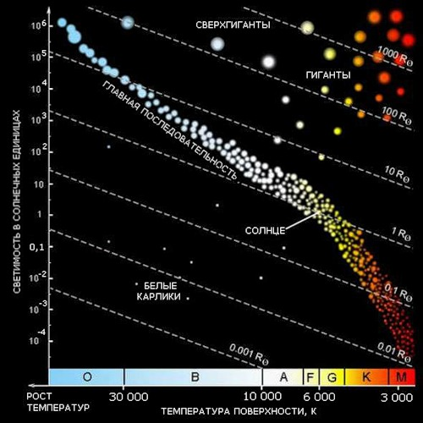
Диаграмма Герцшпрунга-Рассела. (1905-1913гг.)

Slide 21
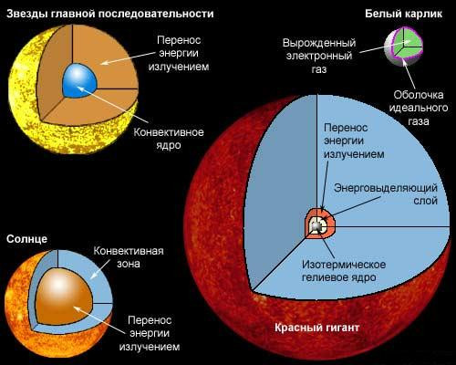

Slide 22
Состав звезды.
Средний химический состав наружных слоев звезды: на 10 000 атомов водорода приходится: ок. 1000 атомов гелия, 5 атомов кислорода, 2 атома азота, 1 атом углерода, 0,3 атома железа.
Термоядерные реакции недр играют двоякую роль:
Обогащают звезду тяжелыми элементами
Поддерживают на определенном уровне температуру и давление, которое препятствует гравитационному сжатию.

Slide 23
Общая эволюция звезд.
Обычные звезды
Белый карлик
Черный карлик
Газовые
Туманности
(остатки вспышек
сверхновых)
Новые звезды
Звездные
ассоциации
Переменные звезды
Нестационарные звезды
Сверхновые звезды
Нейтронные звезды
(пульсары)
Красные гиганты
Черные дыры
Белые дыры
Квазары

Slide 24
Образование звезды.
Газовое облако сжимается под действием тяготения, и температура в его центре повышается. Образуется вращающаяся структура – протопланетный диск.
Температура в центре диска выше, чем в остальных его частях. Через миллионы лет центр диска превращается в протозвезду.
Через несколько миллионов лет протозвезда сжимается. Ее поверхность покрывается темными пятнами.
Молодая звезда продолжает сжиматься под действием температуры и тяготения. Через несколько миллионов лет она станет настоящей звездой.
Солнце живет 5 млрд. лет, а рождалось 30 млн. лет, звезды с утроенной массой Солнца рождаются всего за 100 000 лет, а красные карлики - в течение сотен млн. лет.

Slide 25
Варианты развития звезд.
Белый карлик
Планетарная туманность
Красный
гигант
M < 1,5M_{c}
1054 г.
1572г.
1604г.
3M_{c} > M >1,5M_{c}
Сверхновая
Нейтронная звезда
Пульсар
Черная дыра
M > 3M_{c}

Slide 26
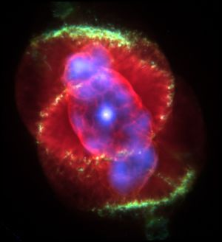
NGC 6543, Туманность Кошачий Глаз —Планетарные туманности образуются при сбросе внешних слоёв (оболочек) красных гигантов и сверхгигантов на завершающей стадии их эволюции

Slide 27
Сверхновые
Смерть массивной звезды сопровождается взрывом – вспышкой сверхновой.
Выделяемое в результате термоядерных реакций, протекающих в недрах звезды, тепло обеспечивает огромное давление, которое сдерживает коллапс звезды, т.е. падение ее внешних слоев внутрь. Но когда термоядерное горючее заканчивается, ядро сжимается, а потом резко расширяется, порождая сверхмощный взрыв. Остатки звезды служат сырьем для возникновения других звезд.
Вспышки сверхновых – очень редкое явление.
Различают СН двух типов.

Slide 28
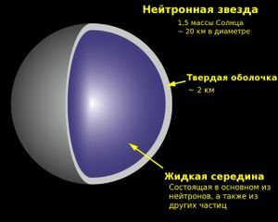
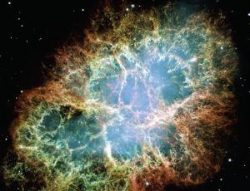
Д.Белл и Э.Хьюиш в 1967г. Обнаружили импульсный радиоисточник (1,33 с) – пульсар.
Крабовидная туманность - газовый остаток сверхновой с коллапсом ядра, взрыв которой наблюдался в 1054г. В центре - нейтронная звезда, выбрасывающая частицы, заставляющие газ светиться (голубой). Внешние волокна в основном состоят из водорода и гелия разрушенной массивной звезды.

Slide 29
Черные дыры.
Астрономы наблюдают черные дыры (ЧД) нескольких типов:
ЧД звездных масс, которые возникли в результате смерти массивных звезд
сверхмассивные ЧД, массы которых превышают массу Солнца в млн. и млрд. раз. Астрономы считают, что такие объекты находятся в ядрах многих - если не всех – галактик, включая и Млечный Путь.
Хоты ЧД есть во многих галактиках, чаще всего они никак себя не проявляют – возможно потому, что уже «съели» окружающий их аккреционный диск. Но когда вещества в аккреционном диске достаточно, газ, расположенный на его внутреннем крае, падает в ЧД. Перед тем, как исчезнуть, он нагревается и начинает светиться. Такая галактика получила название активной – у нее заметно яркое светящееся ядро с исходящими струями.
Типы активных галактик: блазар (галактика, на которую мы смотрим сверху), квазар (наблюдаем сбоку), радиогалактика ((наблюдается под прямым углом).

Slide 30
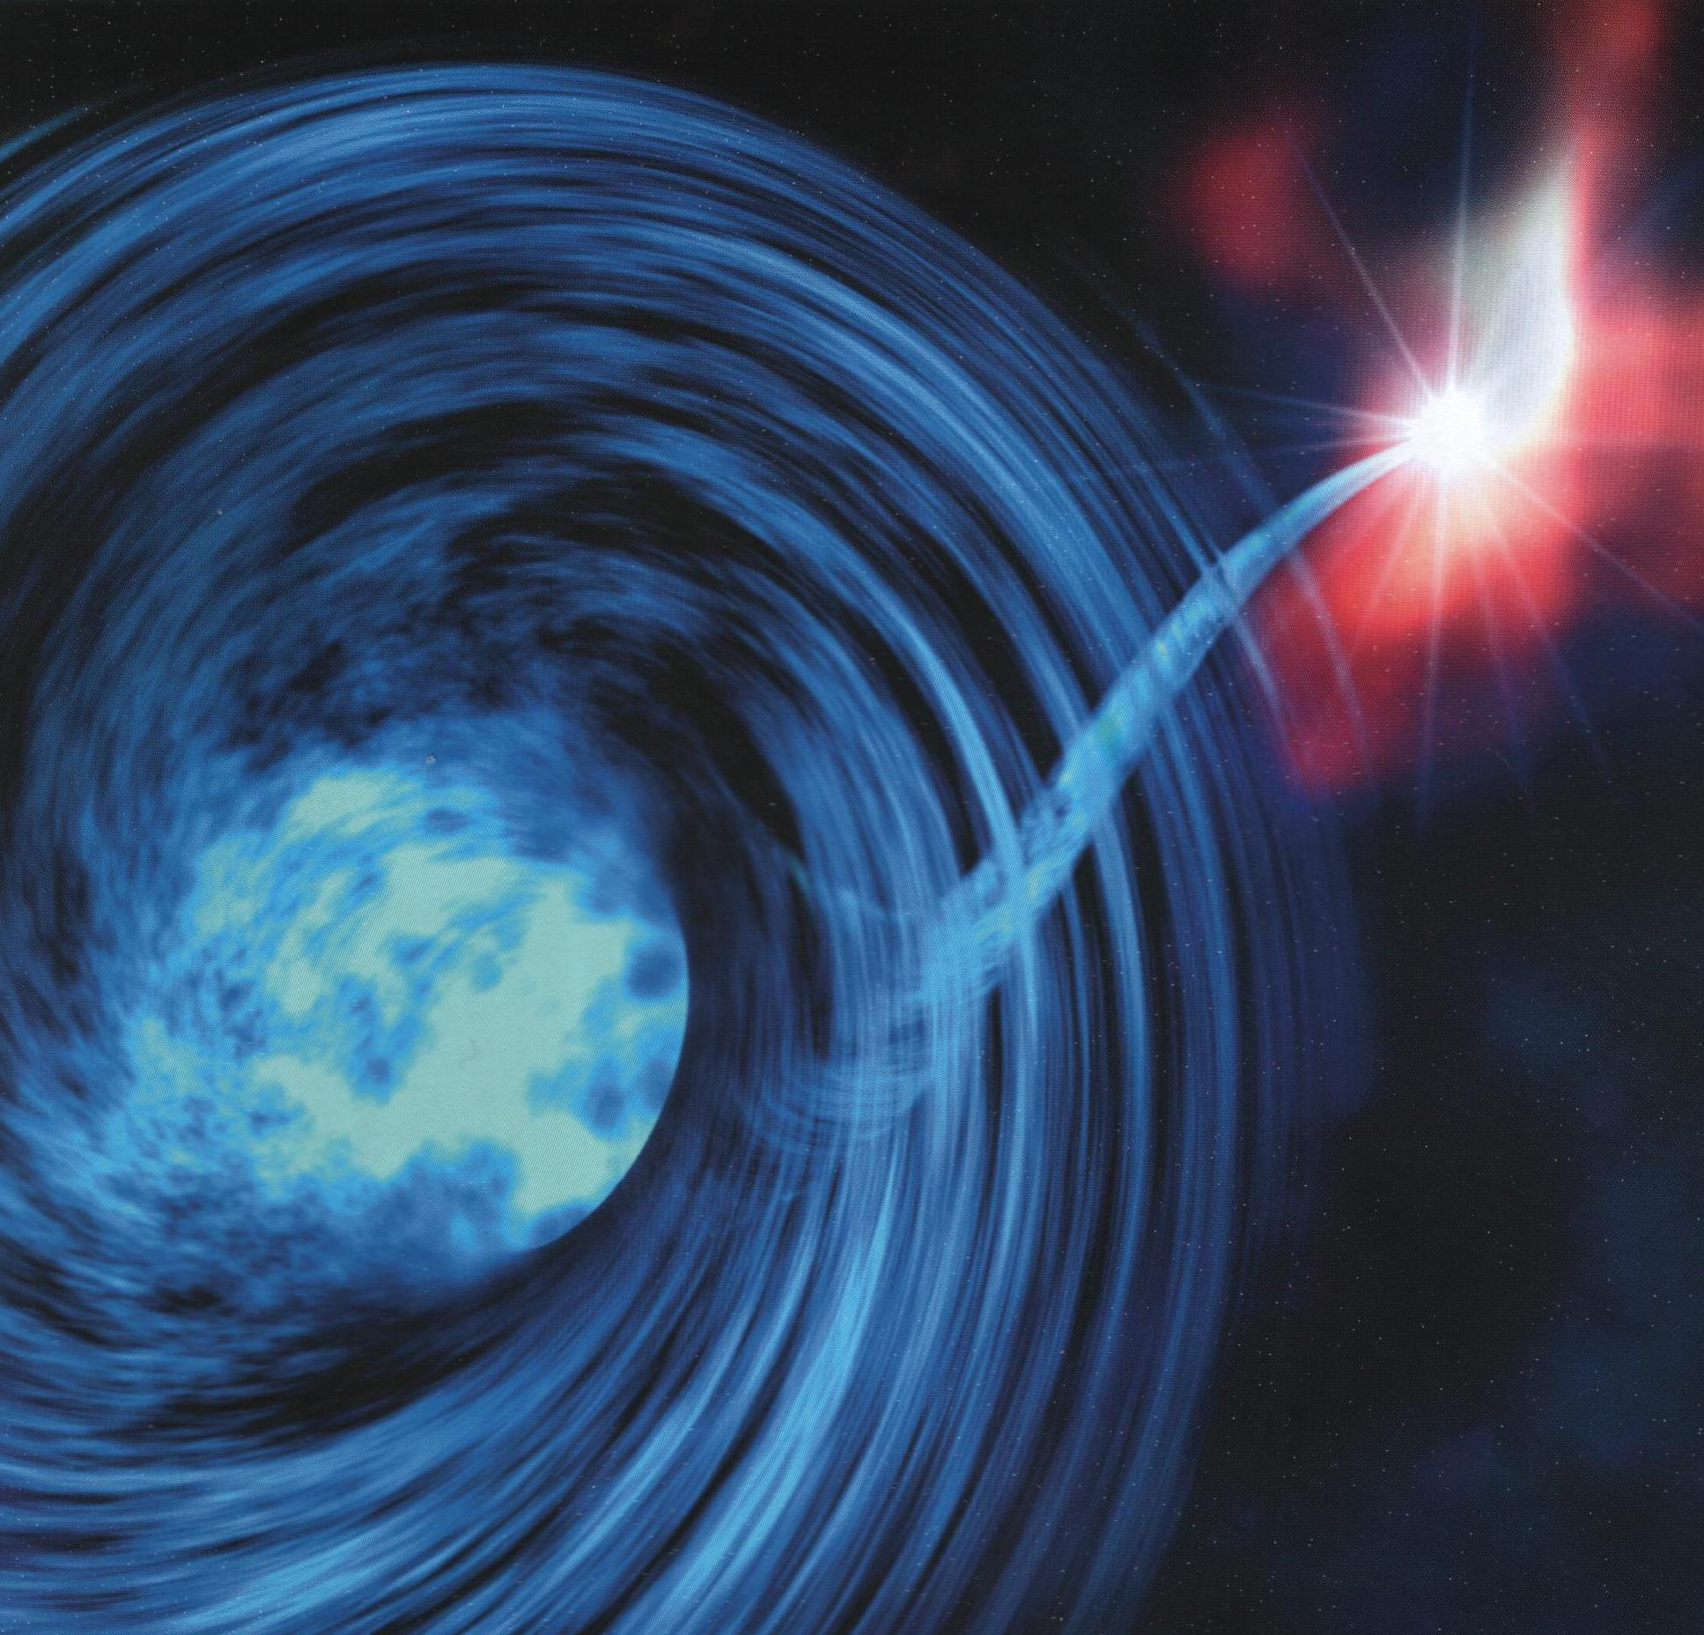
Рисунок: аккреционный диск горячей плазмы, вращающийся вокруг чёрной дыры

Slide 31
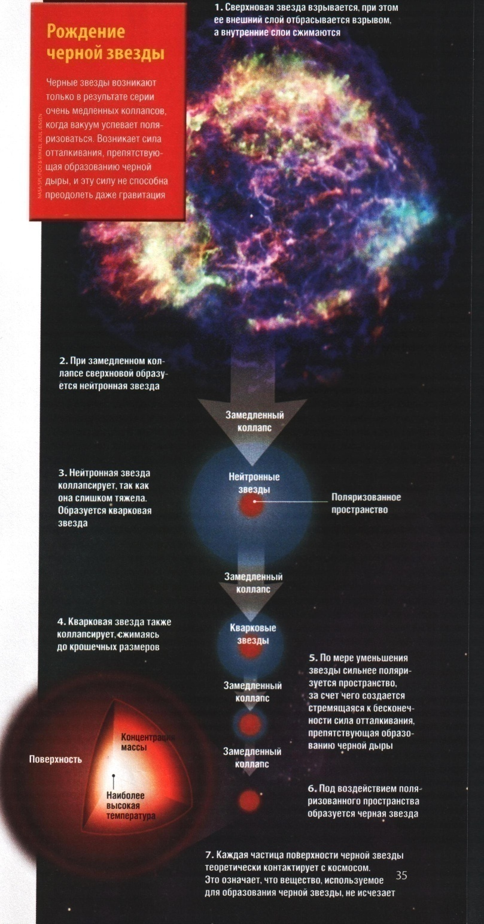
Виды черных дыр Вселенной:
Образуются на месте умирающих звезд.
Черные дыры в ядрах галактик (масса составляет сотни млн и млрд масс Солнца).
Первичные черные дыры с массой в млрд тонн.

Slide 32
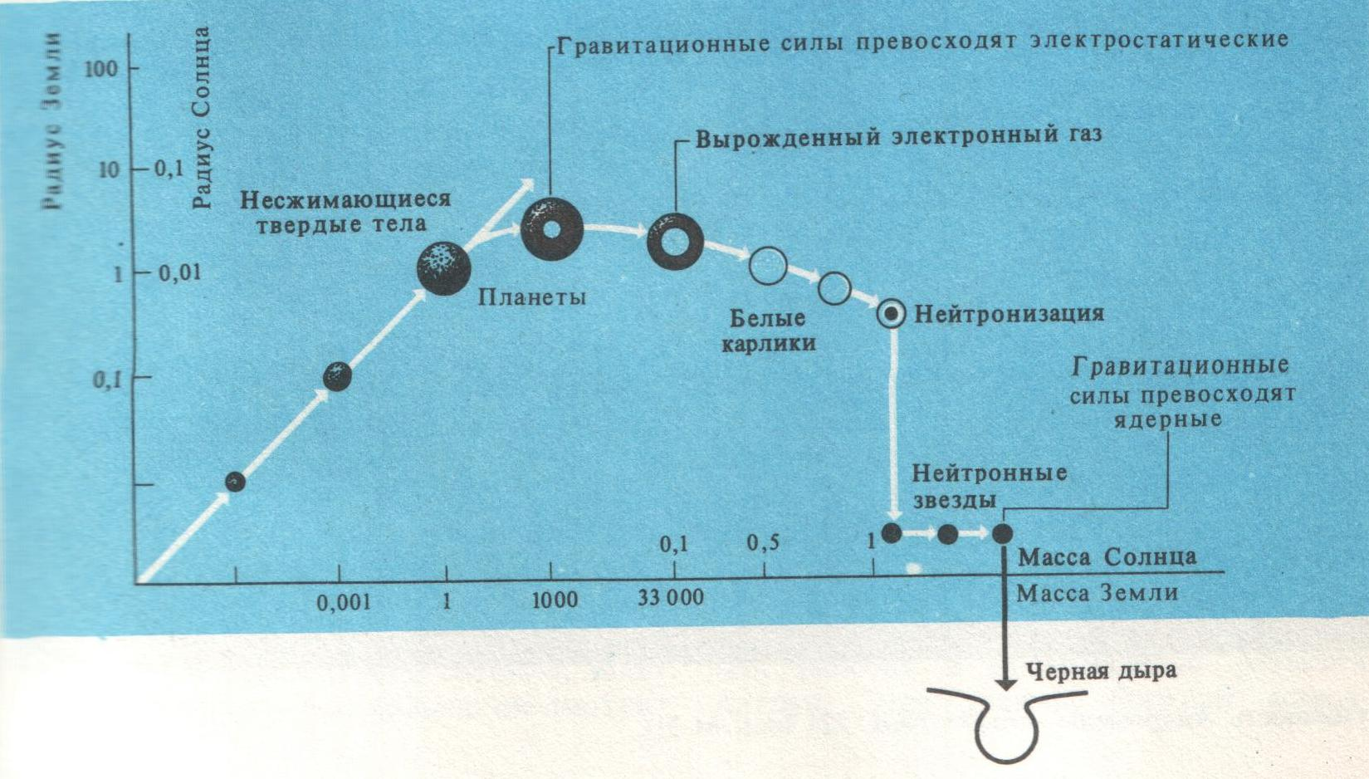

Slide 33
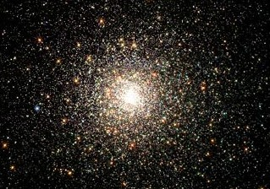
Звездные скопления
Некоторые газовые облака столь массивны, что звезды в них возникают целыми группами, образуя звездные скопления. Небольшие скопления – рассеянные с числом звезд от нескольких десятков до нескольких сотен. Они встречаются в спиральных рукавах Млечного Пути. Шаровые скопления – крупнее и старше рассеянных, они насчитывают до миллиона звезд и движутся в разных направлениях, заполняя огромное гало нашей Галактики.
Омега-Центавра – самое яркое и крупное шаровое скопление невероятных размеров в нашей Галактике: диаметр – 600 световых лет, а население превышает миллион звезд.

Slide 34
Галактики.
Число галактик во Вселенной, по-видимому, сопоставимо с числом звезд в нашей Галактике. Галактики бывают самых разных размеров, но чаще всего встречаются мелкие - карликовые галактики. Население карликовых галактик составляет ок. 1 млн. звезд, в то время как т.н. гигантские эллиптические насчитывают свыше триллиона звезд.
Спиральные галактики – самые красивые, имеют плоскую дискообразную форму с шарообразным утолщением в центре. В их ветвях много пыли и молодых звезд, а центральные области населены старыми звездами. (Например, галактика Водоворот).
Эллиптические галактики – самые крупные из известных, представляют собой сферические или эллипсоидальные звездные рои. Внутри таких галактик нет газовых облаков, и поэтому там нет ярких разноцветных туманностей, и нет, соответственно, предпосылок для рождения звезд. Они населены многочисленными старыми красноватыми звездами. (Например, галактика М87 – находится на расстоянии 52 млн. св. лет ).
Неправильные галактики (например, галактика Бернарда) обычно бывают двух типов.

Slide 35
Галактики (Крупные системы, состоящие из звезд, планет, газа и пыли).
Сверхскопление галактик: диаметр 40 Мпс, число галактик 10000 (ближайшие – в созвездиях Льва и Геркулеса).
Скопление галактик: диаметр 5 Мпс, число галактик 100-500 (ближайшие – в созвездиях Пегаса и Рыбы).
Группа галактик: диаметр 1 Мпс, число галактик 5-30 (ближайшие находятся на расстоянии 2-4 Мпс).
Галактики
Спиральные
Неправильные
Эллиптические

Slide 36
Скопления галактик
Изолированных галактик во Вселенной мало, они объединяются в скопления, где удерживаются силами взаимного тяготения. Некоторые насчитывают несколько десятков членов (Местная Группа – 47 галактик, размер - ок. 8 млн.св.лет), но есть и скопления, содержащие тысячи галактик (скопления в созвездии Девы – 1100 галактик).
Сверхскопления поражают воображение - могут содержать от 10 до 300 скоплений галактик, а их диаметр достигает 300 млн. св. лет. Они являются частью более крупной структуры в распределении галактик, которая пронизывает всю Вселенную

Slide 37
Млечный путь
Галактика напоминает блинообразный вихрь диаметром ок. 100 000 световых лет, состоящий из пыли, газа и 200 млрд. звезд. На пыль и газ приходится всего 5% общей массы Млечного Пути.
Млечный Путь содержит ок. 150 шаровых и 1000 рассеянных скоплений.
Ближайшие к нам галактики образуют так называемую Местную группу.

Slide 38
Звездная система Млечный путь. (Содержит около 150 млрд. звезд).
Солнце
Бандж
Толщина 10 000 световых лет
Диаметр – около 100 000 световых лет
Полный оборот осуществляется за 180 млн. лет.

Slide 39
Солнечная система
Возраст Солнечной системы составляет ок. 4,6 млрд. лет. Она возникла, когда газопылевое облако – туманность начало сжиматься под действием собственного тяготения. По мере сжатия облако разогревалось, приобретало все более плоскую форму, и стало вращаться, приняв форму диска. Частицы вещества внутри диска притягивались друг к другу и росли, пока не достигли размеров небольших небесных тел. Сталкиваясь, они превращались во все более крупные тела. В центре - там, где температура была выше всего, - появилось Солнце. Газообразные планеты – гиганты, по-видимому, сформировались первыми, и уже потом из оставшихся обломков возникли маленькие «каменные» планеты.

Slide 40
Луна обращается вокруг Земли на расстоянии 385 000 км. Траектория не является идеальной окружностью, и расстояние между двумя космическими телами изменяется в пределах 10%.
Внутренняя часть Солнечной системы включает в себя все планеты вплоть до Марса, а также пояс астероидов. Внешняя граница пояса астероидов находится примерно на расстоянии 3 а.е. от Солнца.
Внешняя часть Солнечной системы простирается далеко за пределы ее внутренней части. Самая далекая планета – Нептун - находится на расстоянии 30 а.е. от Солнца. За орбитой Нептуна располагается гигантское кольцо, состоящее из обломков небесных тел, похожее на пояс астероидов, это – пояс Койпера, где находится карликовая планета Плутон.

Slide 41
Солнце.
Экваториальный диаметр 1 397 000 км.
Масса 333 000 масс Земли.
Температура на поверхности 5 500 ⁰С.
Температура ядра 15 500 000 ⁰С.
За 1 сек. Солнце излучает энергии больше, чем человечество израсходовало за всю свою историю.
Солнце состоит из нескольких «слоев».
В центре находится ядро, там протекают ядерные реакции, в результате которых вырабатывается энергия, необходимая для поддержания светимости Солнца. Над ядром находится зона лучистого переноса и конвективная зона. Они отличаются способом переноса энергии к поверхности светила. Над конвективной зоной располагается фотосфера, которую можно считать поверхностью Солнца, хотя она и состоит из газа.
Корона – это часть солнечной атмосферы, простирающейся на несколько миллионов км от видимой поверхности светила – фотосферы. Яркость короны невелика - она излучает в миллион раз меньше света, чем фотосфера. Поэтому ее легче всего сфотографировать во время солнечного затмения, когда фотосферу закрывает Луна.

Slide 42
Поверхность Солнца имеет зернистый вид – это т.н. солнечная грануляция. Поперечный размер гранул составляет ок. 1000 км. Причиной возникновения солнечной грануляции считают горячий газ, который поднимается из недр Солнца., а достигая поверхности расширяется и рассеивается.
Солнечные пятна имеют вид воронкообразных углублений, которые в поперечнике достигают размеров 80 500 км. Углубления появляются парами или группами и движутся по поверхности Солнца под действием силовых линий магнитного поля.
Образцы солнечного вещества.
Космический аппарат «Дженесис» был запущен НАСА с целью поймать вылетающие с поверхности частицы солнечного ветра и доставить их на Землю для дальнейшего исследования. Несмотря на то, что аппарат разбился при приземлении в 2004 г., исследователям все же удалось извлечь часть его ценного груза.
Космический аппарат «СОХО» был запущен в декабре 1995 г. для исследования Солнца. 12 аппаратов обсерватории непрерывно осуществляют наблюдение за поверхностью Солнца, солнечным ветром и короной.

Slide 43
Внутренняя часть Солнечной системы.
Четыре ближайшие к Солнцу планеты земной группы: Меркурий, Венера, Земля и Марс.
Самая жаркая планета – Венера, температура на ее поверхности достигает 464 ⁰С (температура Меркурия 430⁰С .
Самая высокая гора - Олимп на Марсе. Высота 27 км, диаметр у основания 550 км. (Для сравнения Джомолунгма имеет высоту 8,8 км над уровнем моря).
Самая маленькая планета – Меркурий: его диаметр составляет 38% от диаметра Земли, но в 1,4 раза превышает диаметр Луны.
Самый большой объект пояса астероидов – карликовая планета Церера: диаметр составляет 975 км.
Самый сильный метеорный дождь прошел 13.11.1833 г. При прохождении метеорного потока Леонид на Землю падало до 200 000 метеоров в час. Это событие помогло астрономам понять, что метеоры проникают в земную атмосферу из космоса, а не являются чичто земными явлениями подобно дождю.

Slide 44
Название небесного тела | Расстояние от Солнца | Размеры относительно Земли | Количество спутников | Период обращения вокруг Солнца
Меркурий | 57,9 млн. км | 38% | 0 | 88 сут.
Венера | 108 млн.км | 91% | 0 | 225 сут.
Земля | 149,6 млн.км | 100% | 1 | 365 сут.
Луна |  | 27% | 0 | 365 сут.
Марс | 228 млн. км | 53% | 2 | 687 сут.

Slide 45
Пояс астероидов.
Кольцеобразная область за орбитой Марса, находящаяся на расстоянии 310-490 млн. км от Солнца, заполнена вращающимися по своим орбитам небесными телами – астероидами.
Астероиды считаются реликтами первых дней существования Солнечной системы. Возможно, что это осколки, которые не смогли вовремя столкнуться и образовать единую планету. Возможно, что им помешал находящийся поблизости гигант Юпитер.
Кроме Юпитера, по той же самой орбите движутся ок. 1500 астероидов. Больше половины из них образуют группу, которая опережает Юпитер, - эти астероиды называются Греками. Остальные отстают, образуя группу позади планеты-гиганта, - они получили название Троянцы.
Самый большой астероид – Церера был открыт Джузеппе Пиацци в 1801 г., ее диаметр составляет 1000 км., и это единственный сферический астероид, принадлежащий к новому классу астрономических объектов – карликовым планетам.
Космические аппараты для изучения астероидов.
Межпланетная станция «NEAR-Шумейкер» стал первым космическим аппаратом, совершившим облет астероида и посадку на него. Он достиг астероида Эрос в 2001 г.

Slide 46
Краткая история изучения космоса во внешней части Солнечной системы.
1610 г. - Галилей открывает спутники Юпитера
1781 г. – Гершель открывает Уран – седьмую планету Солнечной системы
1846 г. – Иоганн Галле и Генрих Д’Аррест открывают Нептун –восьмую планету Солнечной системы
1930 г. – Клайд Томбо открывает Плутон – карликовую планету, по размерам сильно уступающую остальным планетам Солнечной системы.
1973 г. - Зонд НАСА «Пионер-10» первым достиг Юпитера и обнаружил у планеты мощные радиационные пояса.
1979 г. – Космические аппараты «Вояджер -1» и «Вояджер-2» пролетают мимо Юпитера

Slide 47
Рекорды внешней части солнечной системы.
Самое холодное место – Тритон (самый большой спутник Нептуна). В1989 г. пролетавший мимо него «Вояджер», зафиксировал температуру не его поверхности -235⁰С.
Самая сплюснутая планета – Сатурн: из-за быстрого вращения на его экваторе возникает заметная вздутость.
Самая большая планета – Юпитер, который массивнее всех остальных планет, комет, астероидов и спутников планет вместе взятых. При этом его масса в 100 раз меньше массы самой маленькой звезды.
Самый большой объект пояса Койпера – карликовая планета Эрис. Ее диаметр 2320 км, на 4% больше диаметра Плутона.
Самый большой спутник планеты, это спутник Юпитера Ганимед – его диаметр 5268 км.
Самый большой кометный хвост: длина хвоста Великой кометы марта 1843 г. Составляла 300 млн. км. (расстояние, превышающее расстояние от Солнца до орбиты Марса)

Slide 48
Другие планетные системы
С 1995 г. открыто более 170 звезд со своими планетными системами. К настоящему времени открыто более 400 экзопланет.
Смещение спектра служит главным средством обнаружения планет вокруг ярких звезд. Но не все экзопланеты вращаются вокруг звезд, они могут вращаться и вокруг, например, коричневых карликов. Самая далекая звезда, для которой надежно установлено наличие планеты, находится на расстоянии 17 000 световых лет .
Солнечная система не очень похожа на планетные системы у других звезд. Большинство внесолнечных планет массивны и движутся в непосредственной близости от своих звезд.

